Slide 1

Erasmus en Turquie: l’expérience d’une vie
Lola et Teeyah

Slide 2
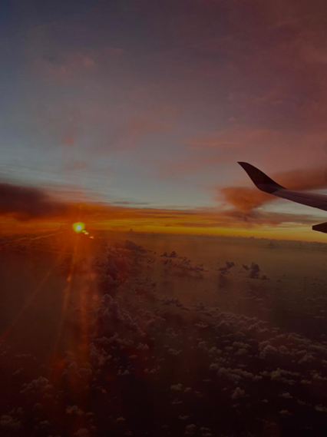
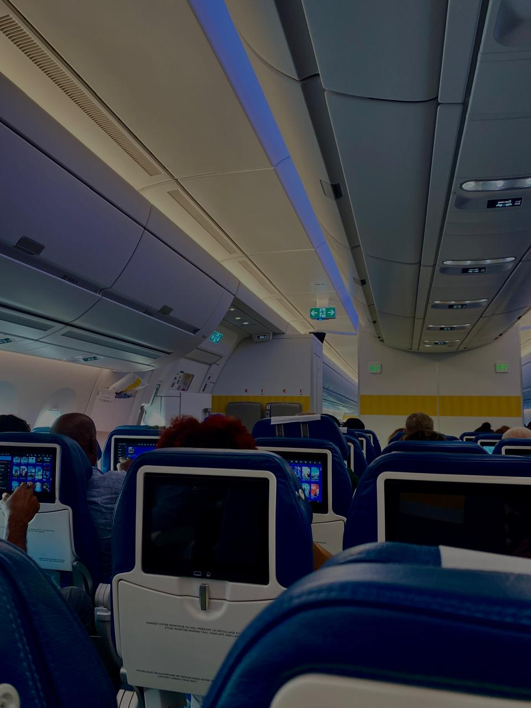
Jour I
Le vendredi, nous nous donnons rendez-vous à l'aéroport. Nous nous rassemblons pour prendre l'avion et dire au revoir à nos proches. Ensuite, remplis d'enthousiasme, nous nous rendons à la douane. Cela a pris plus de temps que prévu, car nous avons été arrêtées par la sécurité. Enfin, nous nous apprêtons à embarquer dans l'avion pour aller à Paris...

Slide 3
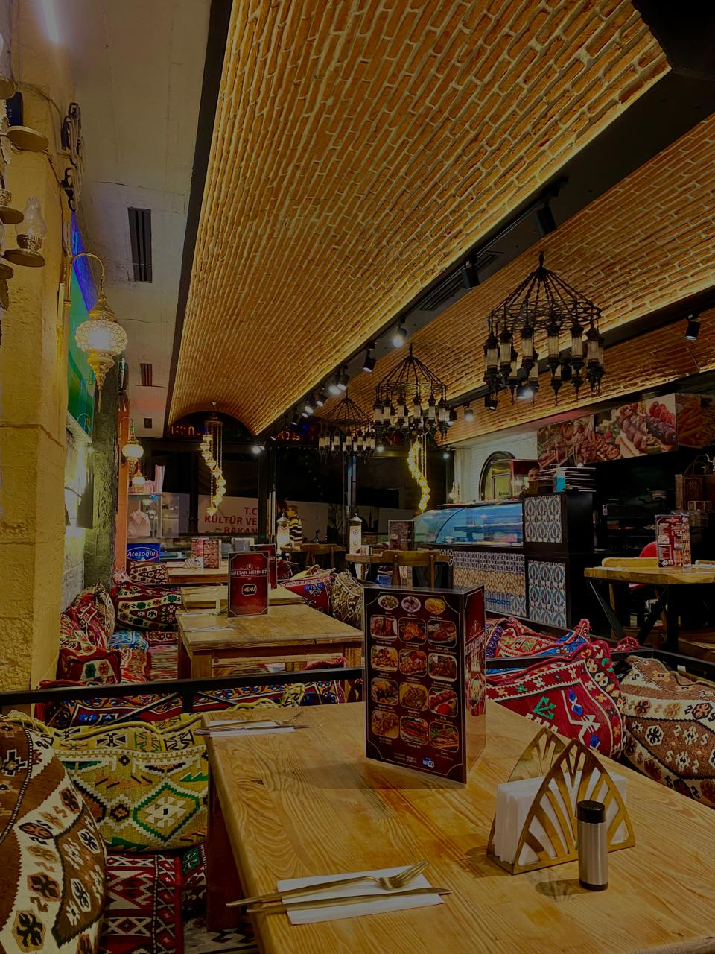
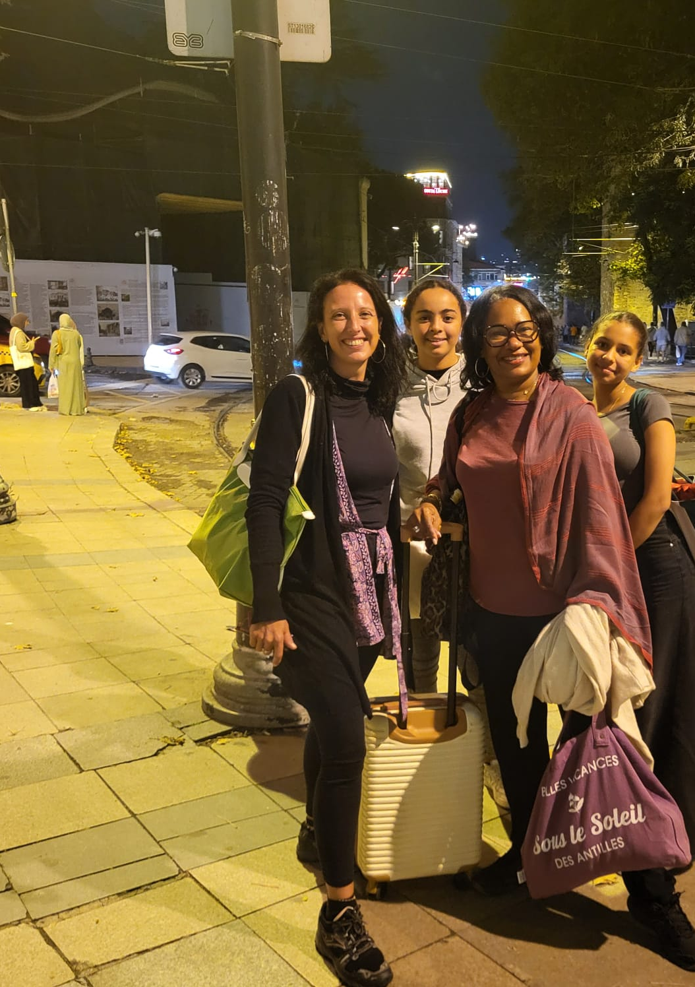
Jour II
Après ce vol qui nous a paru interminable, nous atterrissons à Orly. Il ne nous reste que quelques heures pour récupérer nos bagages, manger, prendre le taxi jusqu'à Charles de Gaulle (en passant par tout Paris), nous réenregistrer et enfin monter dans l'avion en direction d'Istanbul. Avec chance, nous réussissons à tout faire, mais non sans courir. Après 3 heures et demi de vol, nous voilà enfin à Istanbul. Nous prenons un taxi pour rejoindre notre hôtel. Sur le trajet, nous découvrons cette ville illuminée de mille feux grâce à toutes ces mosquées, plus belles les unes que les autres. Notre stupeur n’est que plus grande quand nous découvrons que cette nuit nous dormirons dans le centre historique…

Slide 4
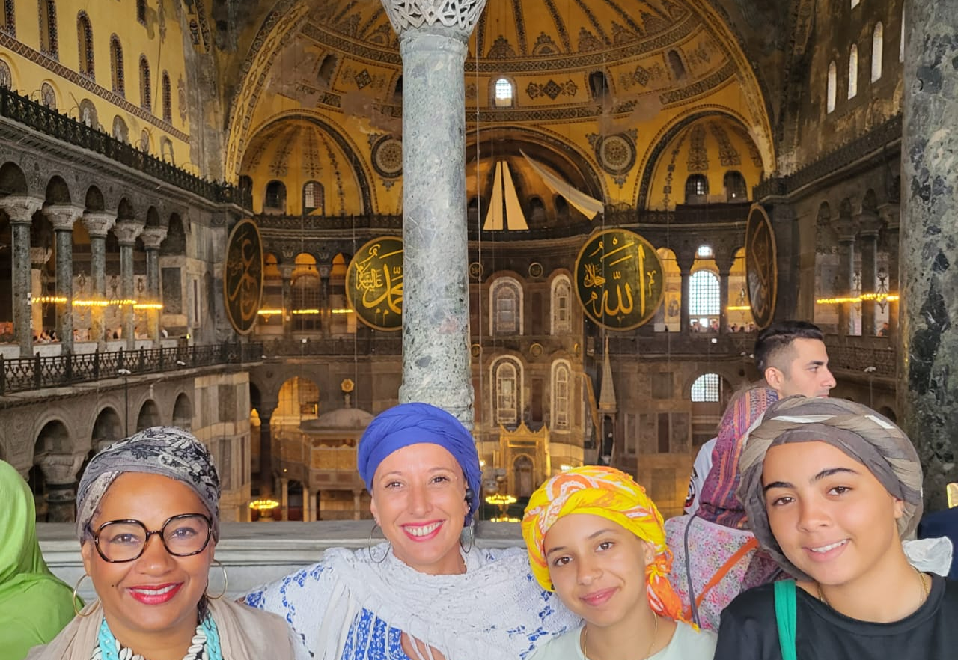
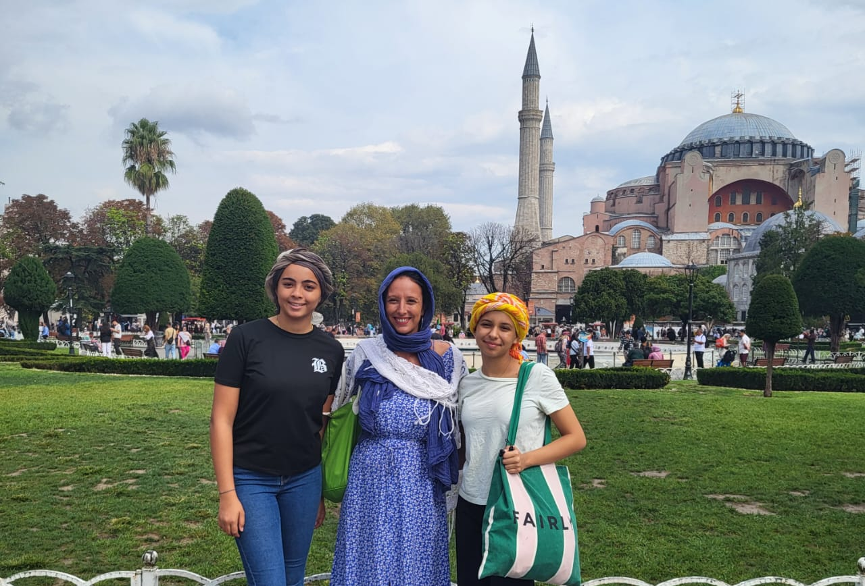
Jour III
Dès notre réveil, l'hôtel nous propose un buffet à volonté typiquement turc pour le petit déjeuner.
Ensuite, nous avons pris la décision d'explorer la ville pour découvrir les mosquées. Sainte Sophie, la plus belle de toutes et la plus mythique, nous coupe le souffle à la fois par son histoire, son architecture et sa grandeur. C'est sans aucun doute l'une des choses les plus splendides de notre existence...
Après cela, nous nous rendons dans un souk et effectuons quelques petites emplettes. Puis, la faim nous saisit, alors nous dégustons des mets locaux.

Slide 5
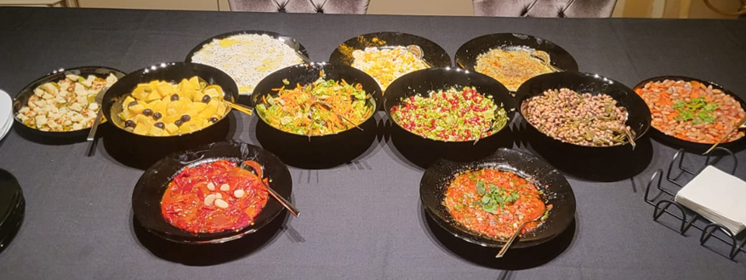
En fin de journée, nous prenons l'avion pour Izmir afin de retrouver nos correspondantes, Zeynep et Elifnas.
Dès leur arrivée, nous les voyons arriver ensemble, en compagnie de leurs professeurs et parents.
Avec un peu de stress, nous devons quitter nos professeurs afin de regagner notre maison pour la semaine à venir.
Nous faisons plus ample connaissance avec elles et nous dînons toutes les quatre. Elles nous montre des danses et nous font gouter des denrer traditionnelle.
Nous nous quittons enfin. Chacune de notre côté, nous faisons connaissance avec nos familles et leur offrons des présents.

Slide 6
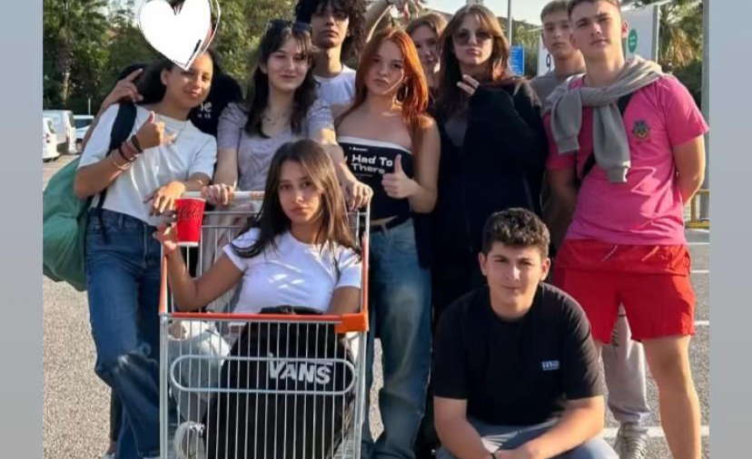
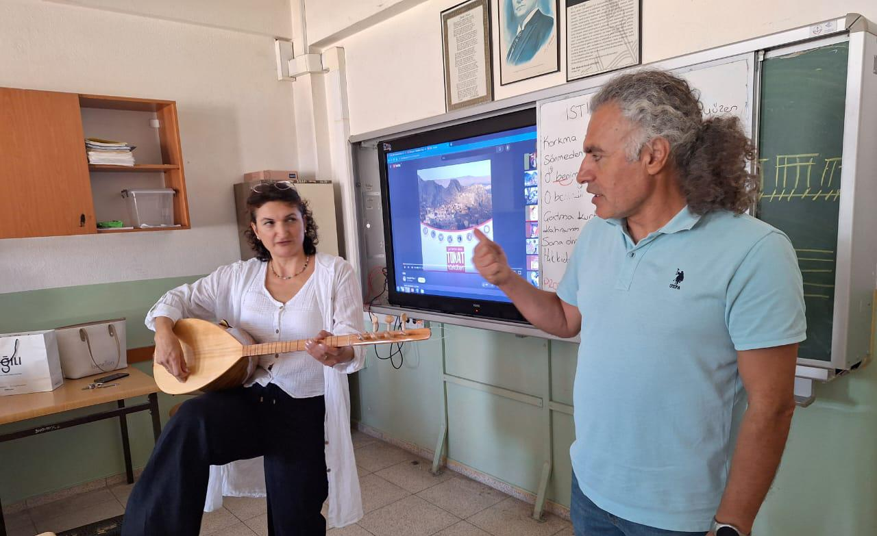
Jour IV
Chaque matin, nous regagnons l'établissement en compagnie des autres Turcs et Roumains membres de l'ERAMUS. Après une courte présentation, nous rejoignons une salle dédiée à l’expérience. Nous retrouvons les professeurs, et les Turcs firent une présentation de leur établissement et de leur culture, ainsi que les Roumains.
A la suite, une petite démonstration de cours de musique relativement attipique . Nous allons dejeuner au restaurant.
En compagnie des autres jeunes, nous nous rendons dans une grande ville qui se trouve à environ 40 minutes en bus l'après-midi. Nous sommes allées faire un tour dans une grande rue marchande remplie d'enseignes variées.
Le soir une fois rentrer nous nous posons dans un parc pour discuter puis vers 23heures nous nous séparons pour rejoindre nos domicls, rassuré car tous sont très gentils.

Slide 7
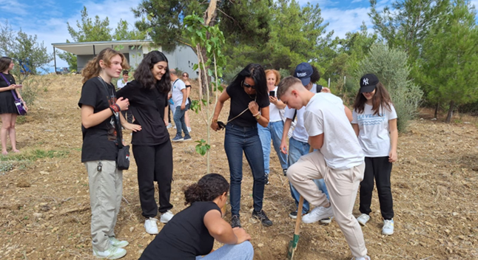
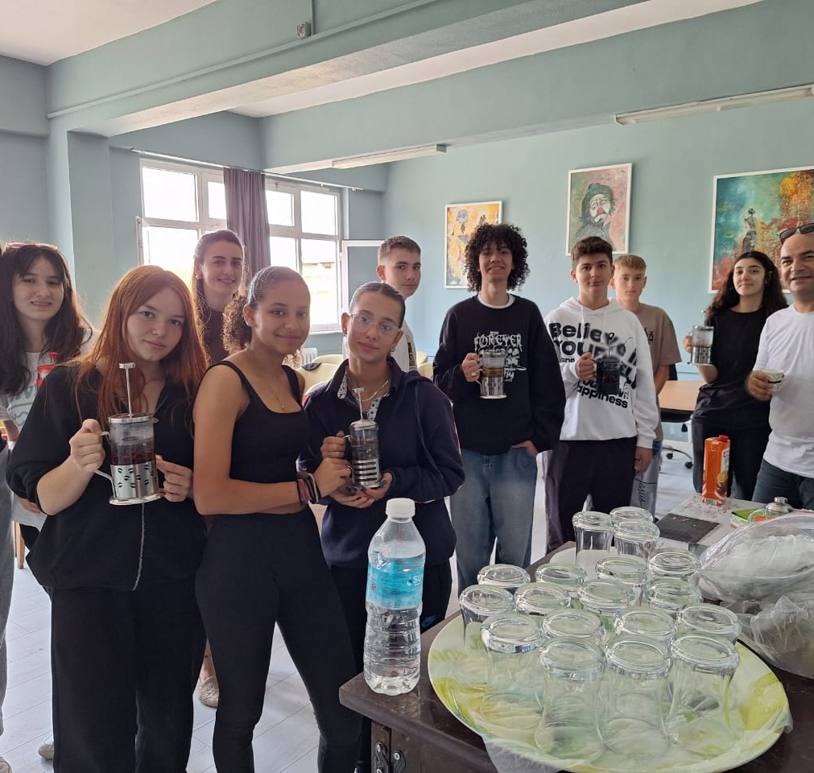
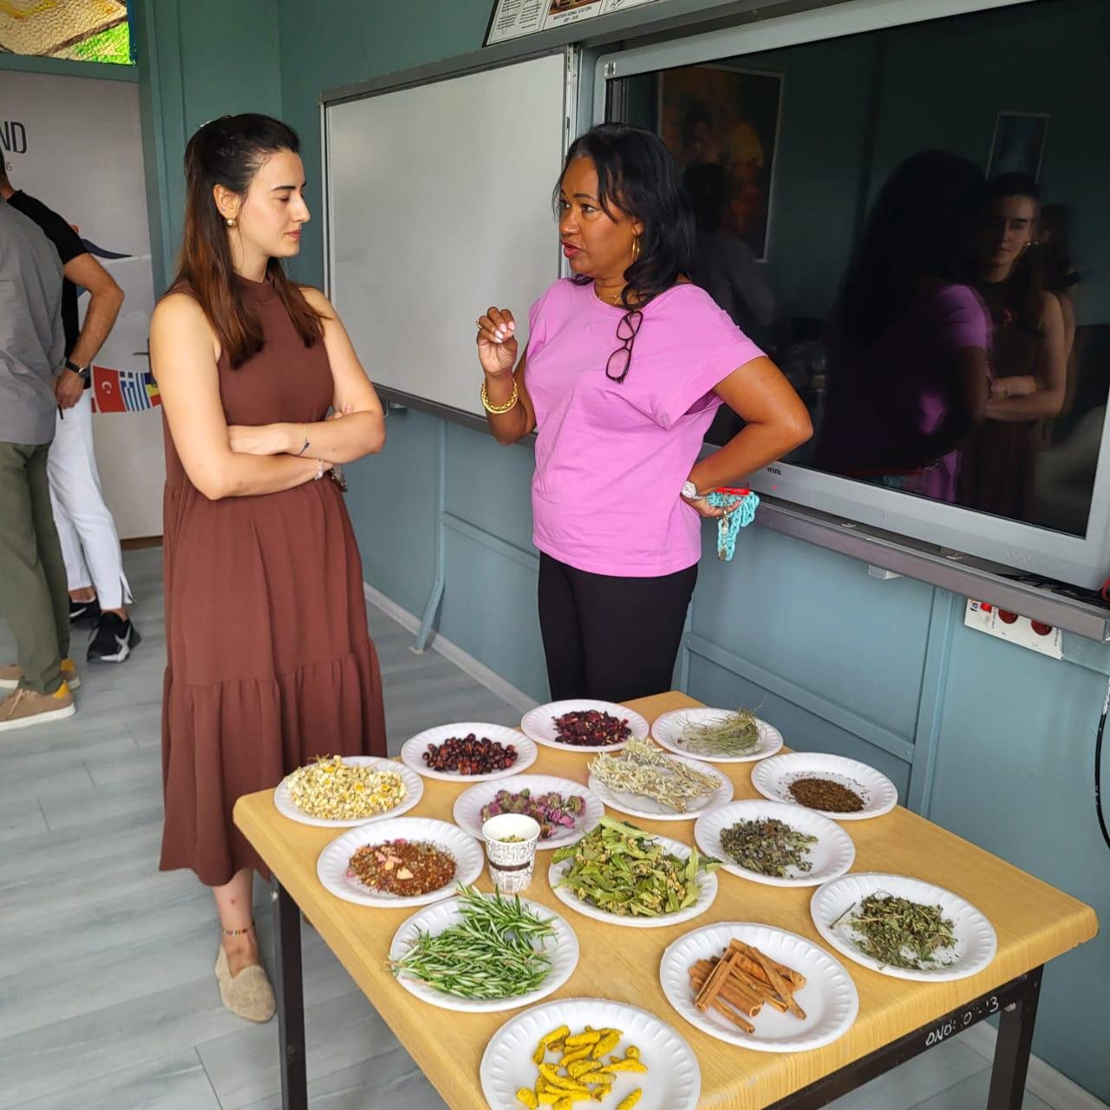
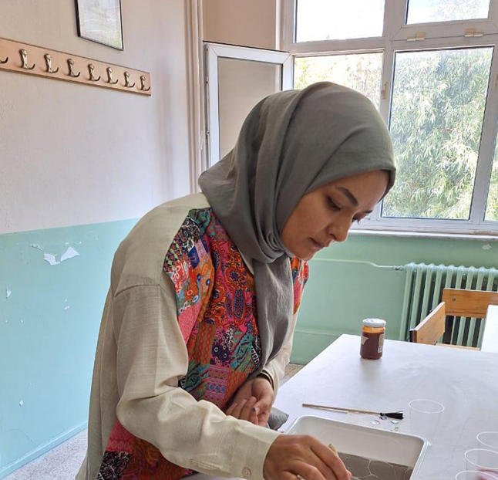
Jour V
Une fois arrivé dans leur lycée, les turques organisent une compétition de la meilleure infusion, faite à partir de plantes médicinales.
Puis, nous allons en montagne pour planté des arbres dans le cadre d’un défi, suivis d’une petite marche.
Ensuite, nous déjeunons dan un petit village au rue marchandes.
Et pour dernière compétition de la journée un atelier d’art plastique nous attend en rentrant au lycée.

Slide 8
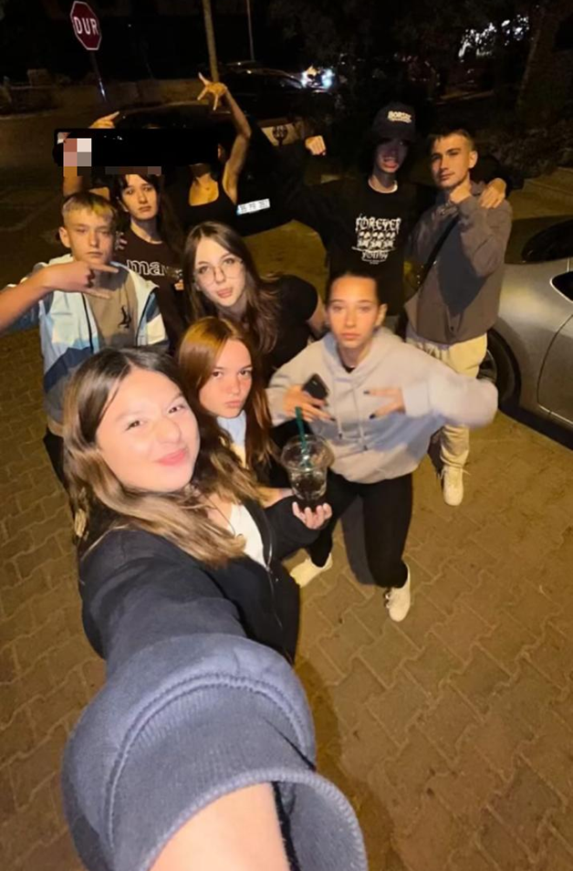
Suite à ce début de journée fort fatigante, nous nous retrouvons entre jeune. Alors, nous décidons d’aller dans un centre commercial, près d’une grande ville. Il est très moderne et mille fois plus grand que ce qu’on trouve en Martinique.
Au bout d’un moment, nous décidons de rentrer, et de nous poser dans un café pour discuter, jusqu’au moment de rentrer.

Slide 9
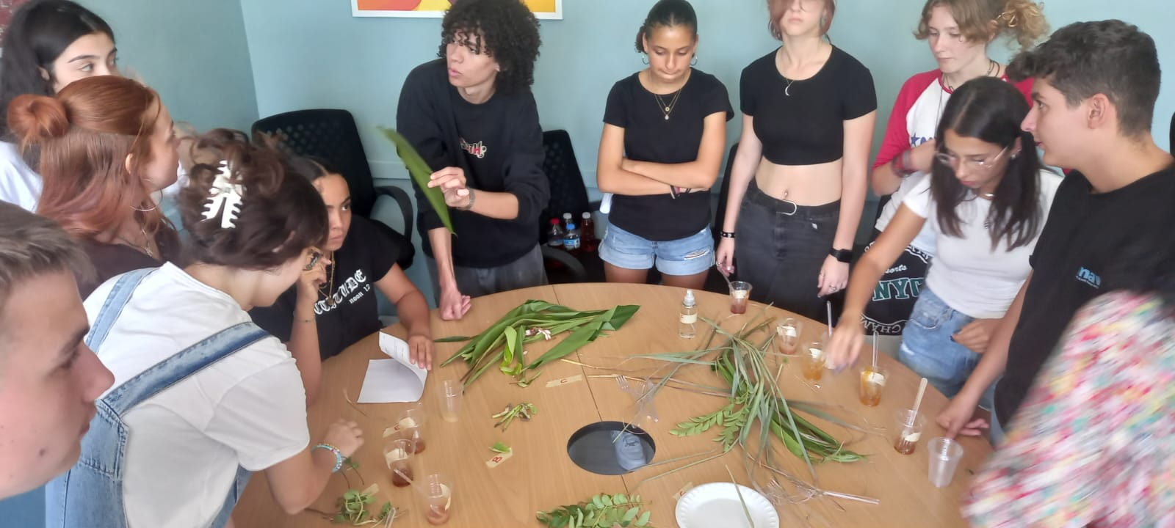
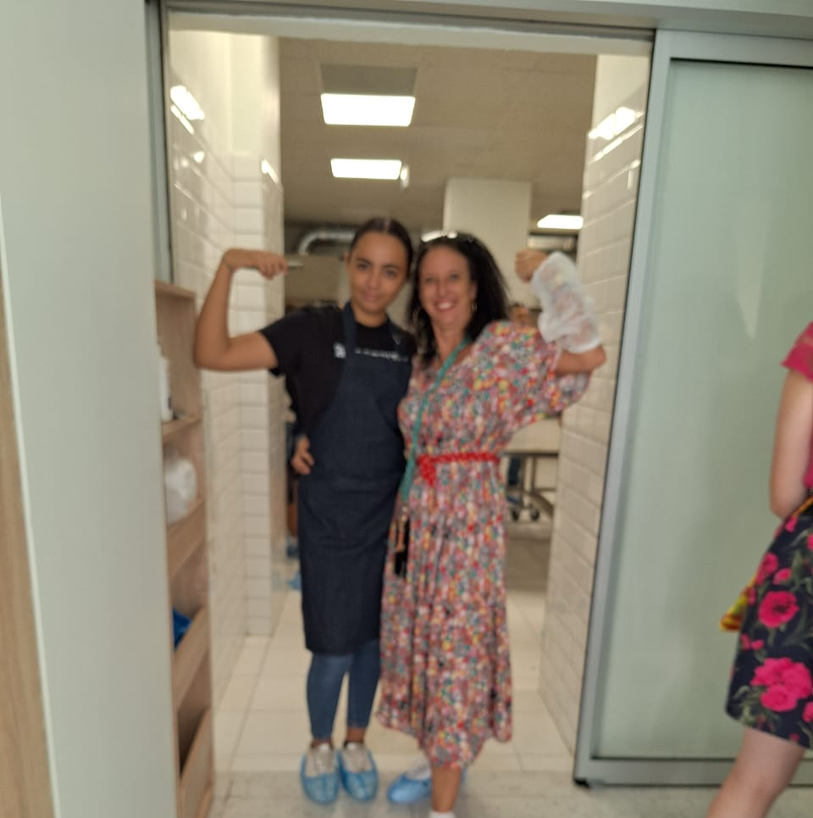
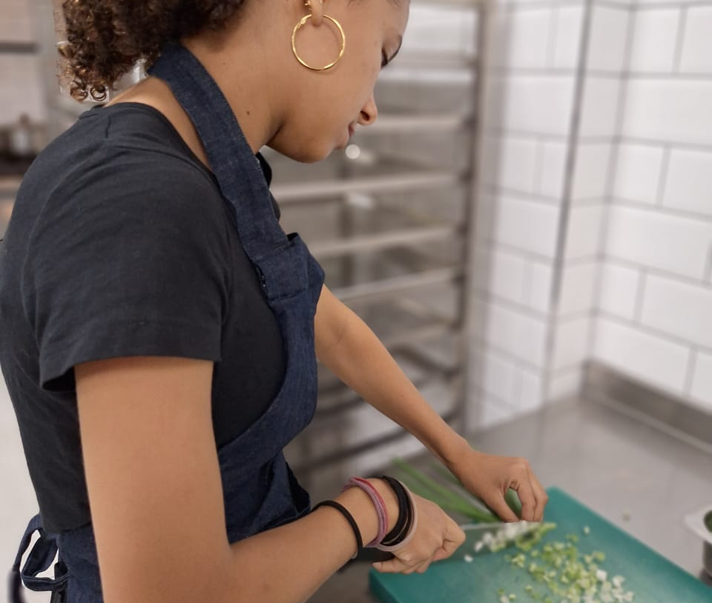
Jour VI
Une fois arrivé dans l’établissement, nous présentons un diaporama sur la Martinique, notre établissement et les mets locaux. A la suite de ce dernier, nous prenons toutes les deux en charge une équipe de dégustation pour qui dois, reconnaitre des confitures, des plantes... Malheureusement, nous n’avons pas le droit de les aider, alors nous nous contentons de crier de l’intérieure.
Après cela, nous allons à un cours de cuisine, peu fructueux.
Enfin, le soir, nous allons au port, pour respirer l’air marin.

Slide 10
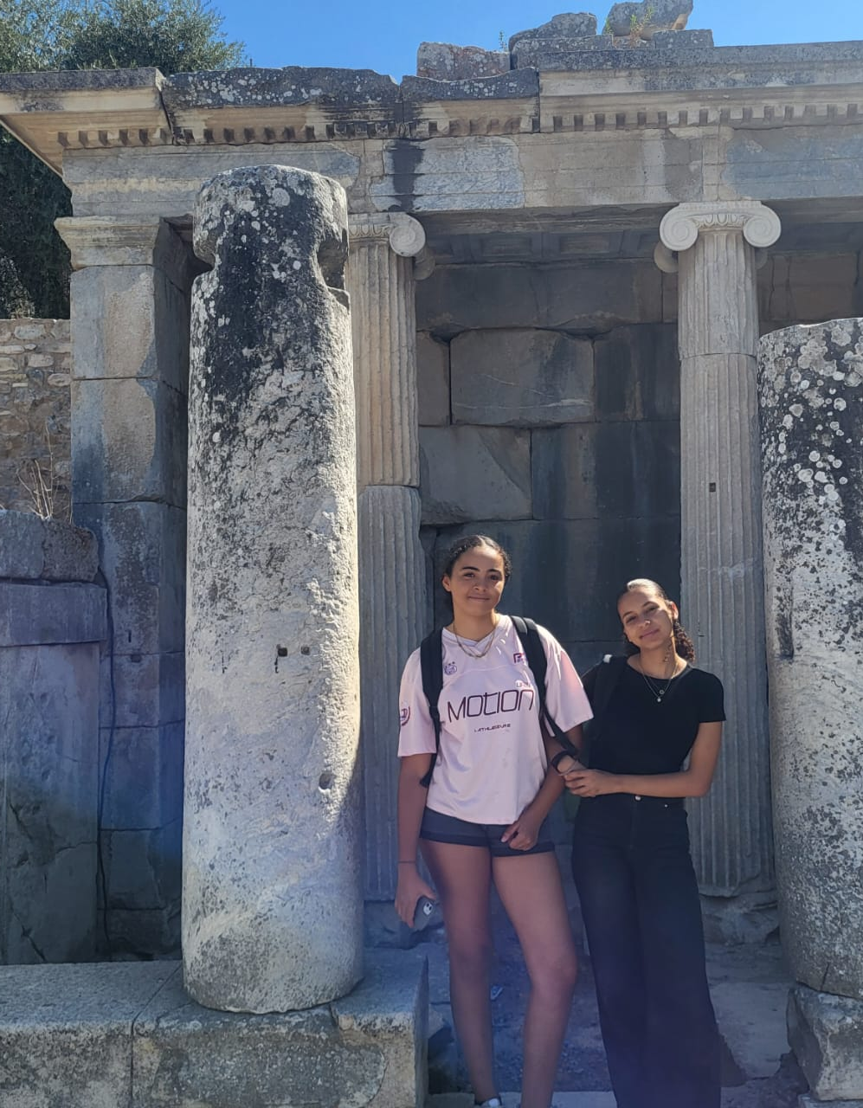
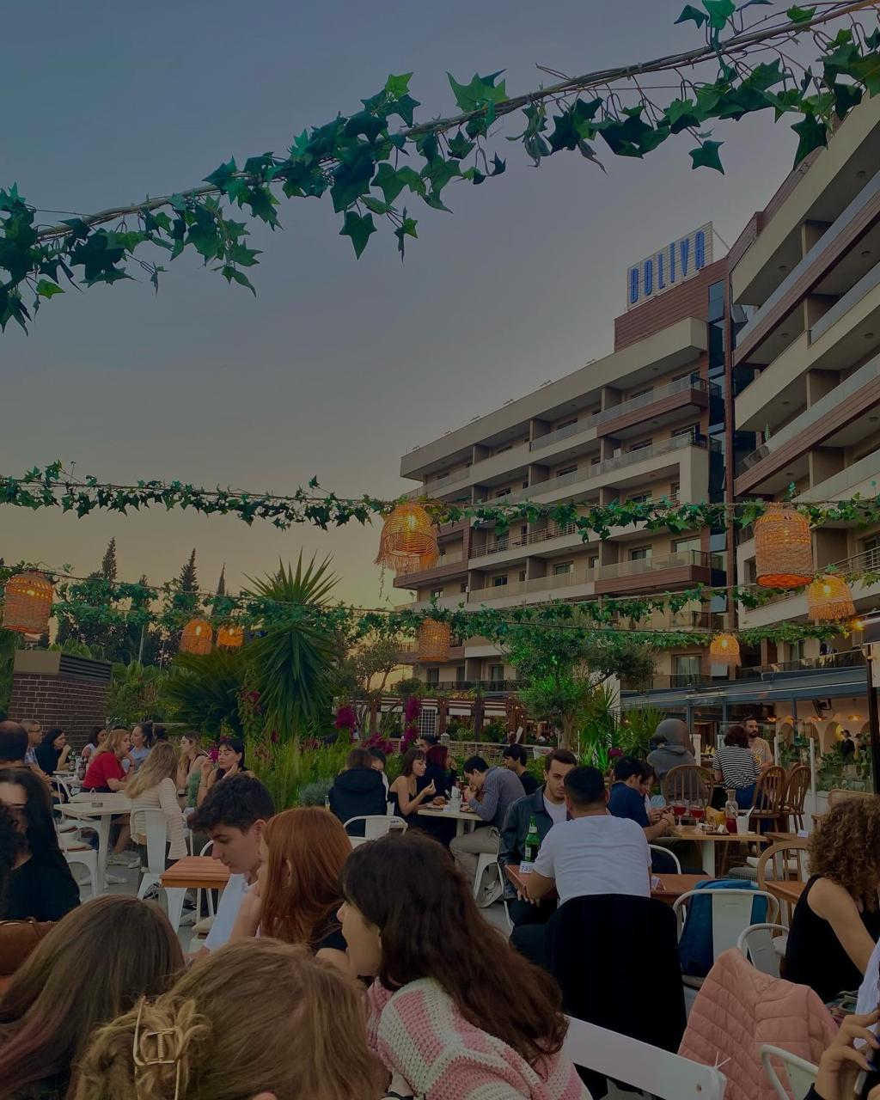
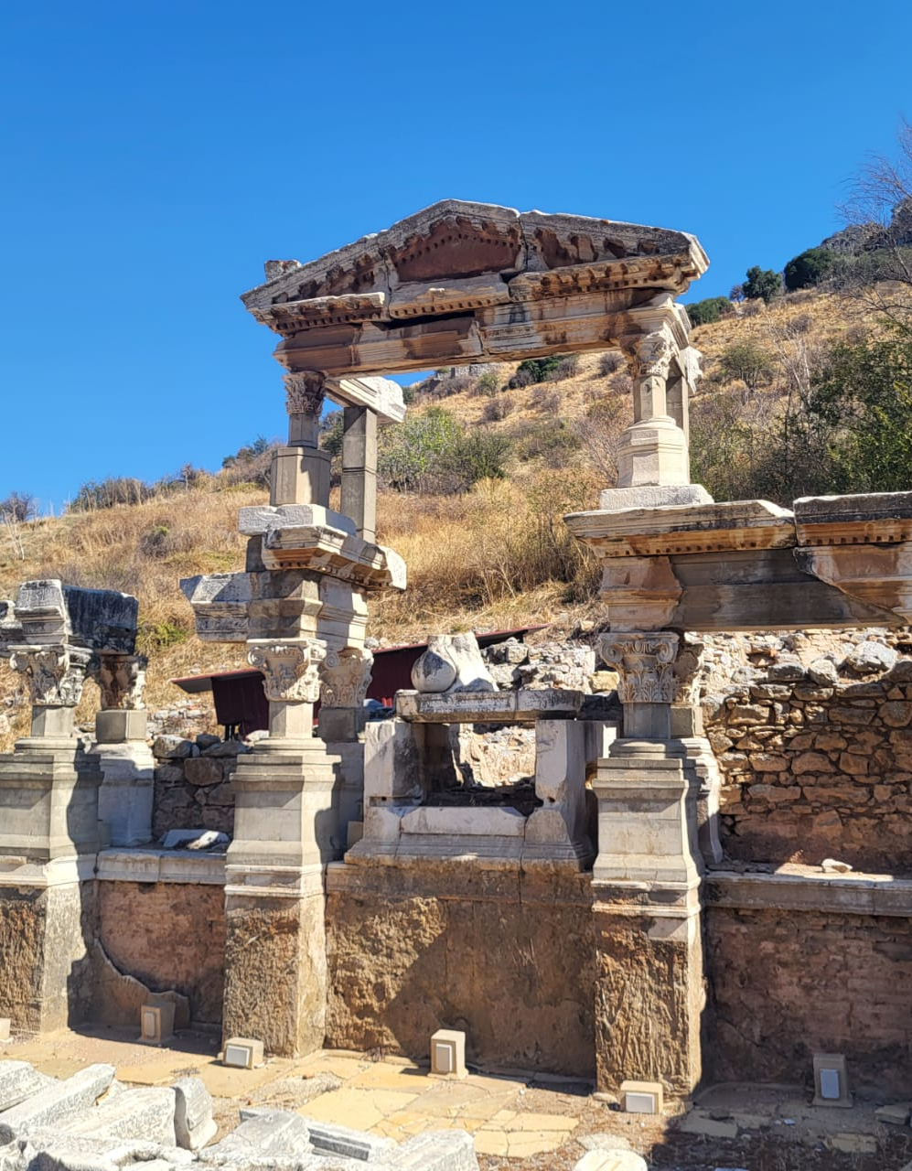
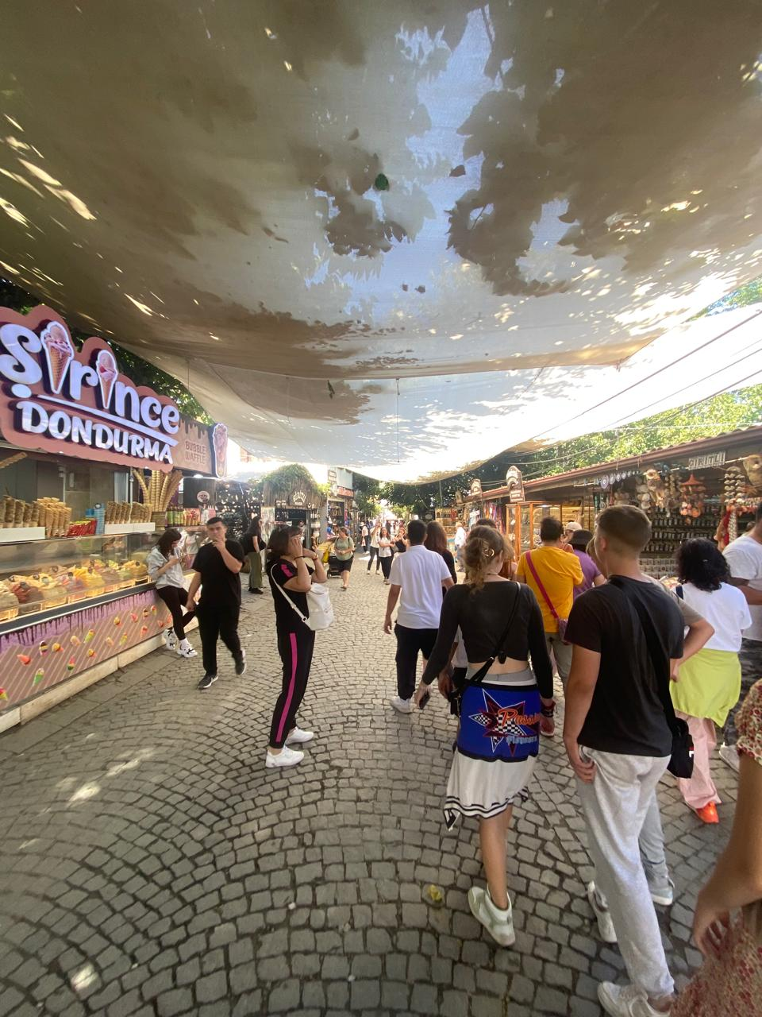
Jour VII
Le matin, nous visitons le cite emblématique d’Ephèse, les vestiges de l’ancienne ville maritime grecque, sous un soleil ardant.
Puis, nous visitons un village, constitué de plein de petites rues pavé, des fontaines, de boutique, d’exposition…
Enfin pour conclure cette dernierre soirée nous allons au restaurant sur un toit térasse.

Slide 11
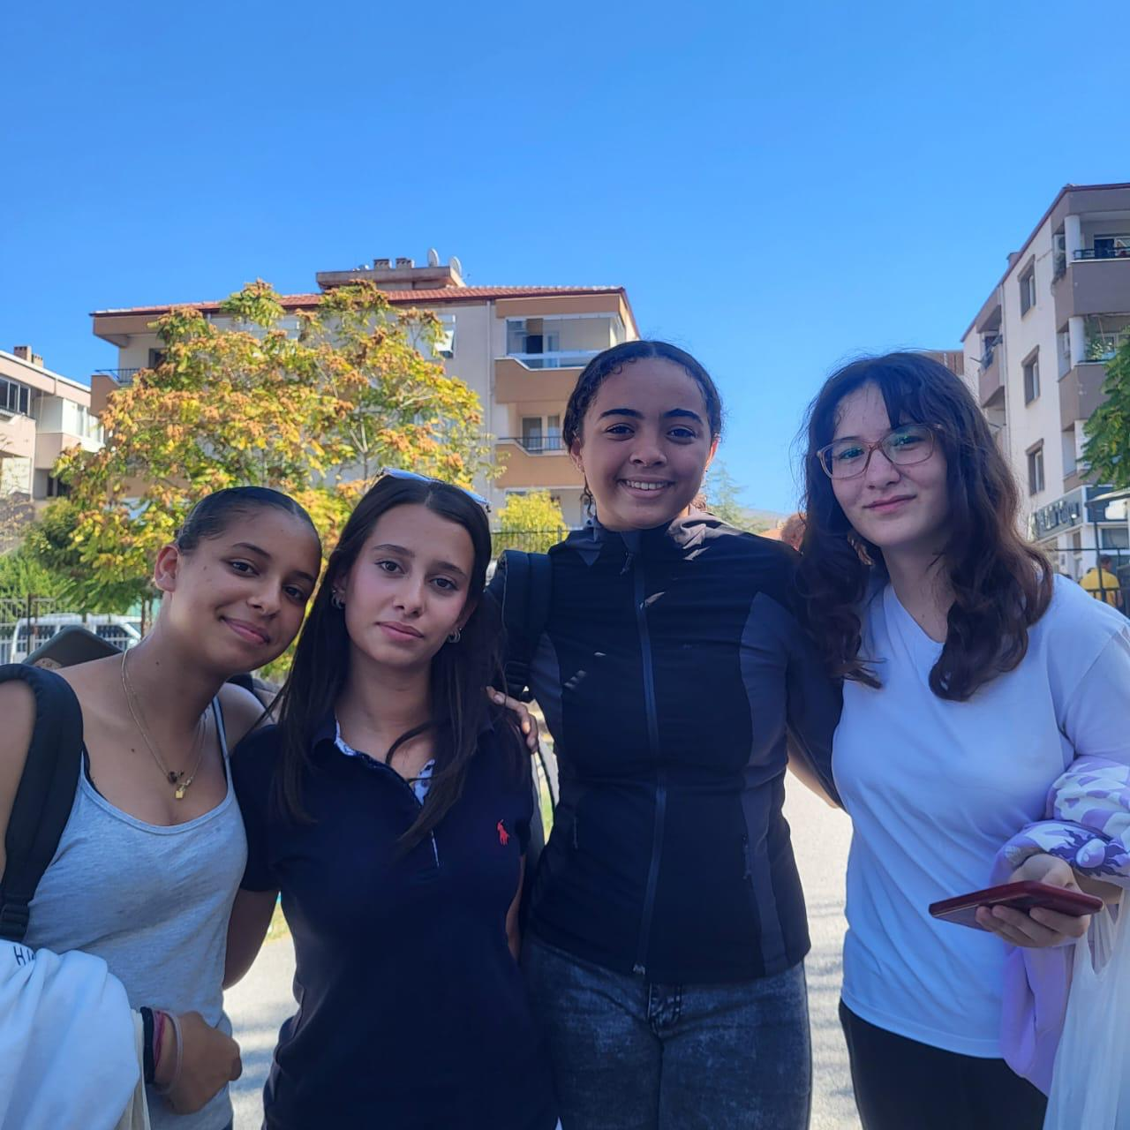
Jour VIII
Notre séjour touche à sa fin, alors le cœur embaumé, nous faisons notre valise, et avec plein de tristesse, disons adieux aux familles qui nous ont aceuillies.
Avant le départ final, une visite dans une usine de fabrication de fruit séché nous attend.
Puis, nous souhaitons, à chaud de larmes, une bonne continuation à toute team Erasmus.
Durant les 3 avions et les taxis, nous eurent tous le temps de ressasser les bons moments passés.
Mais arrivé à Paris, le froid nous ramena à la réalité, ainsi que la beauté de l’hotel. Et nous nous endormons fatigué de toute cette journée

Slide 12
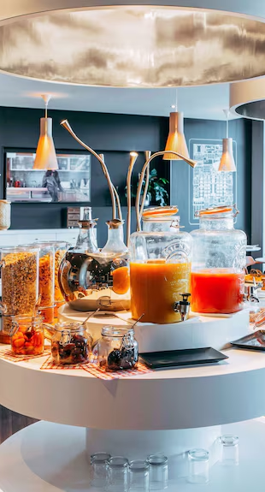
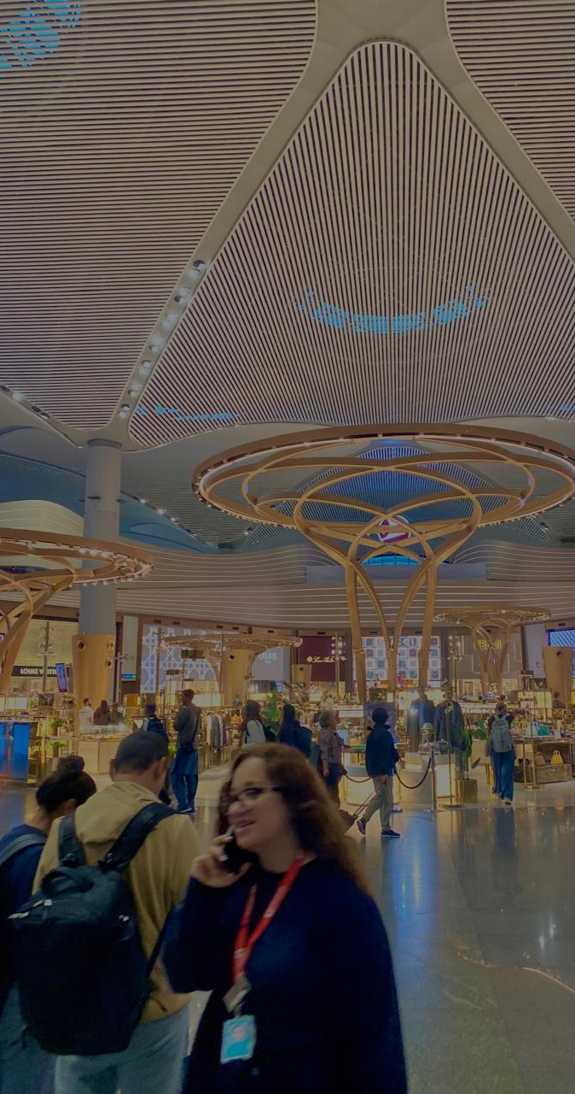
Jour IX
Le dernier jour venu, nous nous reveillons, préparons, et deçandons prendre un brunch bien copieux, car en effet la gastronomie française nous avait manqué. Puis, nous quittons l’hotel pour s’enregistrer, et s’envoler vers la Martinique. Nous retrouvons enfin, nos familles respertives, et nous nous séparons.
Pour conclure un enorme merci au professeures et au directeurs de l’etablissements de nous avoir permis cette ouverture sociale et Culturelle. Nous sortons de cette experience encrichises.

